Slide 1
Analýza kardinálních proměnných
Metodologie pro ISK II

Slide 2
Kardinální proměnné
Všechny hodnoty z daného intervalu
Zjišťujeme:
Centrální míry
Variabilitu
Šikmost, špičatost
Percentily (decily, kvantily…)
Zobrazení: histogram

Slide 3
Míry centrální tendence
MODUS je hodnota, která se v datech vyskytuje nejčastěji.
MEDIÁN dělí řadu výsledků seřazených podle velikosti na dvě stejně početné poloviny
MEDIÁNOVÁ KATEGORIE je ta, ve které je dosaženo 50% všech údajů, postupujeme-li od první kategorie výše.
ARITMETICKÝ PRŮMĚR je součet všech hodnot vydělený jejich počtem

Slide 4
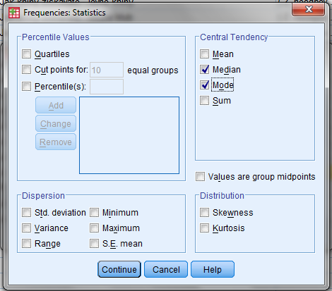
Míry centrální tendence
Analyze → Descriptive Statistics → Frequencies → Statistics → Mean, Median, Mode

Slide 5
Aritmetický průměr
V roce 2011 dosáhla v ČR průměrná mzda výše 24 319 Kč. Můžeme z toho usuzovat, že typický Čech má plat 24 319 Kč?

Slide 6
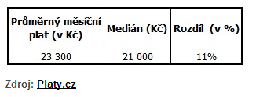
Aritmetický průměr
V roce 2011 dosáhla v ČR průměrná mzda výše 24 319 Kč. Můžeme z toho usuzovat, že typický Čech má plat 24 319 Kč?

Slide 7
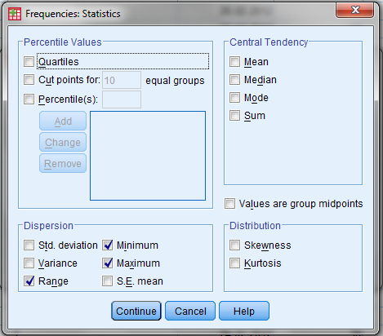
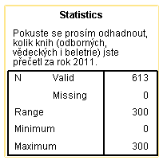
Co všechno zjišťujeme?
MINIMUM
MAXIMUM
ROZPĚTÍ
Analyze – Frequencies - Statistics
MIN: minimální hodnota
MAX: maximální hodnota
RANGE: rozpětí (maximální minus minimální hodnota)

Slide 8
Rozptyl
Rozptyl je definován jako střední hodnota kvadrátů odchylek od střední hodnoty (průměru).
vyjadřuje variabilitu rozdělení souboru náhodných hodnot kolem její střední hodnoty.

Slide 9
Směrodatná odchylka
SMĚRODATNÁ ODCHYLKA je druhá odmocnina rozptylu, a v podstatě nám říká, uvnitř jakého intervalu okolo průměru leží zvolené procento případů
Čím je směrodatná odchylka menší, tím lépe pro aritmetický průměr

Slide 10
Směrodatná odchylka (příklady)

Slide 11
Směrodatná odchylka

Slide 12
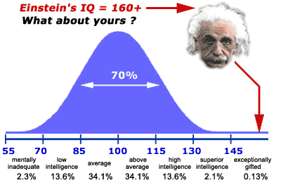
Směrodatná odchylka (příklad)
Zdroj: http://wilderdom.com/intelligence/IQUnderstandingInterpreting.html

Slide 13
Rozptyl, směrodatná odchylka Koeficient variace
Rozptyl a směrodatná odchylka mají vždy stejnou jednotku jako daná proměnná (věk v letech, výška v cm, plat v EUR…)
Chceme-li porovnávat mezi sebou různé proměnné (s různými jednotkami), vypočítáme variační koeficient

Slide 14
Směrodatná odchylka, rozptyl
Analyze - Frequencies - Statistics

Slide 15
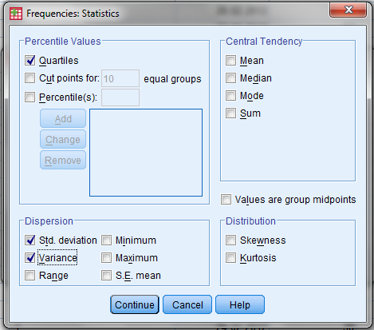
Percentily
Nejčastěji používané:
MEDIÁN (x50)
KVARTILY (x25, x50, x75)
DECILY (x10, x20, x30, x40, x50, x60, x70, x80, x90)

Slide 16
Percentily
http://finexpert.e15.cz/jak-se-lisi-prumerna-mzda-a-median

Slide 17
Percentily (příklad)
„spodních“ 10 % čtenářů čte jen jednu knihu ročně
polovina čtenářů přečte do 10 knih ročně
tři čtvrtiny čtenářů přečte do 20 knih ročně

Slide 18
Šikmost

Slide 19
Šikmost
Symetrické (normální) rozložení - aritmetický průměr, medián a modus mají stejné nebo velmi podobné hodnoty. (0)
Pokud je aritmetický průměr větší než medián, který je zase větší než modus, znamená to, že je více případů menších než průměr a naše rozložení je šikmé doprava. (+)
Třetí možností je, že je více případů větších než aritmetický průměr. Ten je pak menší než medián a ten je menší než modus. Naše rozložení je šikmé doleva. (-)

Slide 20
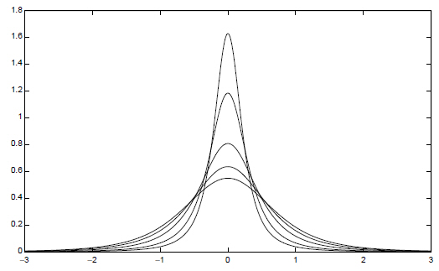
Špičatost
Pozitivní špičatost
Negativní špičatost

Slide 21
Šikmost a špičatost
šikmost
špičatost

Slide 22
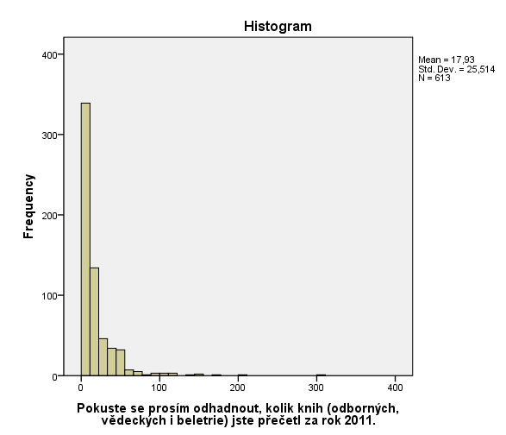
Šikmost a špičatost (příklad)

Slide 23
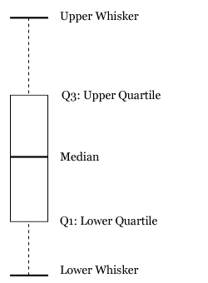
Boxploty
nejvyšší hodnota výběru, která je
nejvyšší hodnota výběru, která je
menší nebo rovna součtu hodnoty
horního kvartilu a 1.5 násobku
interkvartilového rozpětí
menší nebo rovna součtu hodnoty
horního kvartilu a 1.5 násobku
interkvartilového rozpětí
Velmi podrobné a přehledné vizualizace distribuce spojitých dat
nejvyšší hodnota výběru, která je menší nebo rovna součtu hodnoty horního kvartilu a 1.5 násobku interkvartilového rozpětí
nejnižší hodnota výběru, která je větší nebo rovna rozdílu hodnoty dolního kvartilu a 1.5 násobkuinterkvartilového rozpětí

Slide 24
Boxplot (příklad)
extremes
Analyze – Explore - Plots
outliers

Slide 25
Za DÚ:
Kolik průměrně naši respondenti kupují knih za rok?
Je průměr v tomto případě vhodný ukazatel? Zdůvodněte své stanovisko…
Vytvořte boxploty pro přečtené a nakoupené knihy a porovnejte je.

Slide 26
Za DÚ z minula:
Vytvořte novou proměnnou spokojenost_2, kde budou jen tři kategorie:
Spokojen/a
Ani/ani
Nespokojen/a
Vytvořte novou proměnnou „vek“ a okomentujte rozložení (max, min, středové hodnoty)
Z jakých zdrojů získávají knihy muži a ženy? (vytvořte tabulku četností podle pohlaví)
Z kolika zdrojů získáváme knihy?

